Slide 1
웹프로그래밍
퀴즈5
20185158 이은재

Slide 2
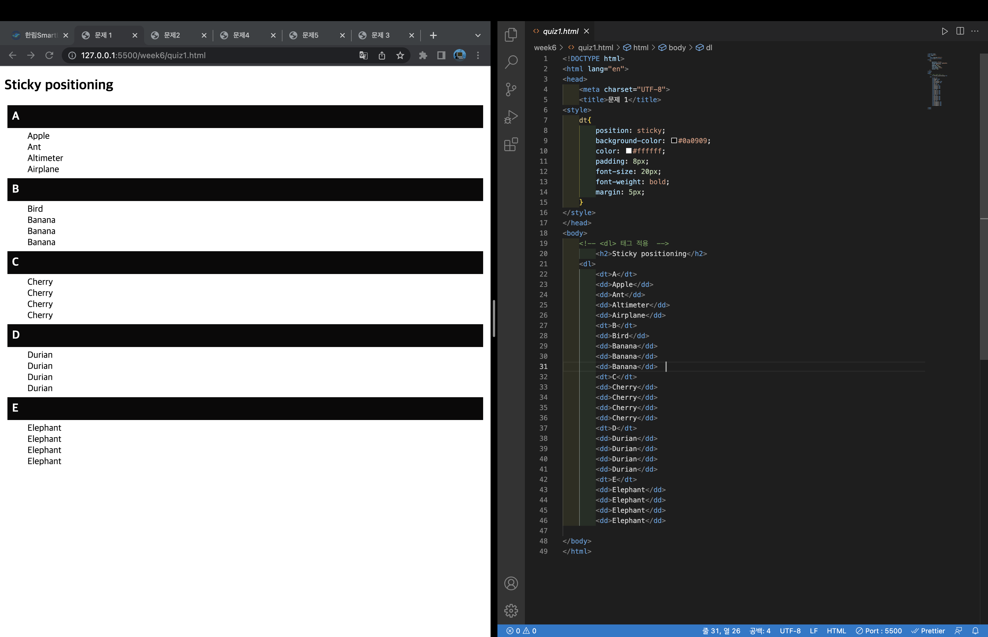
문제1

Slide 3
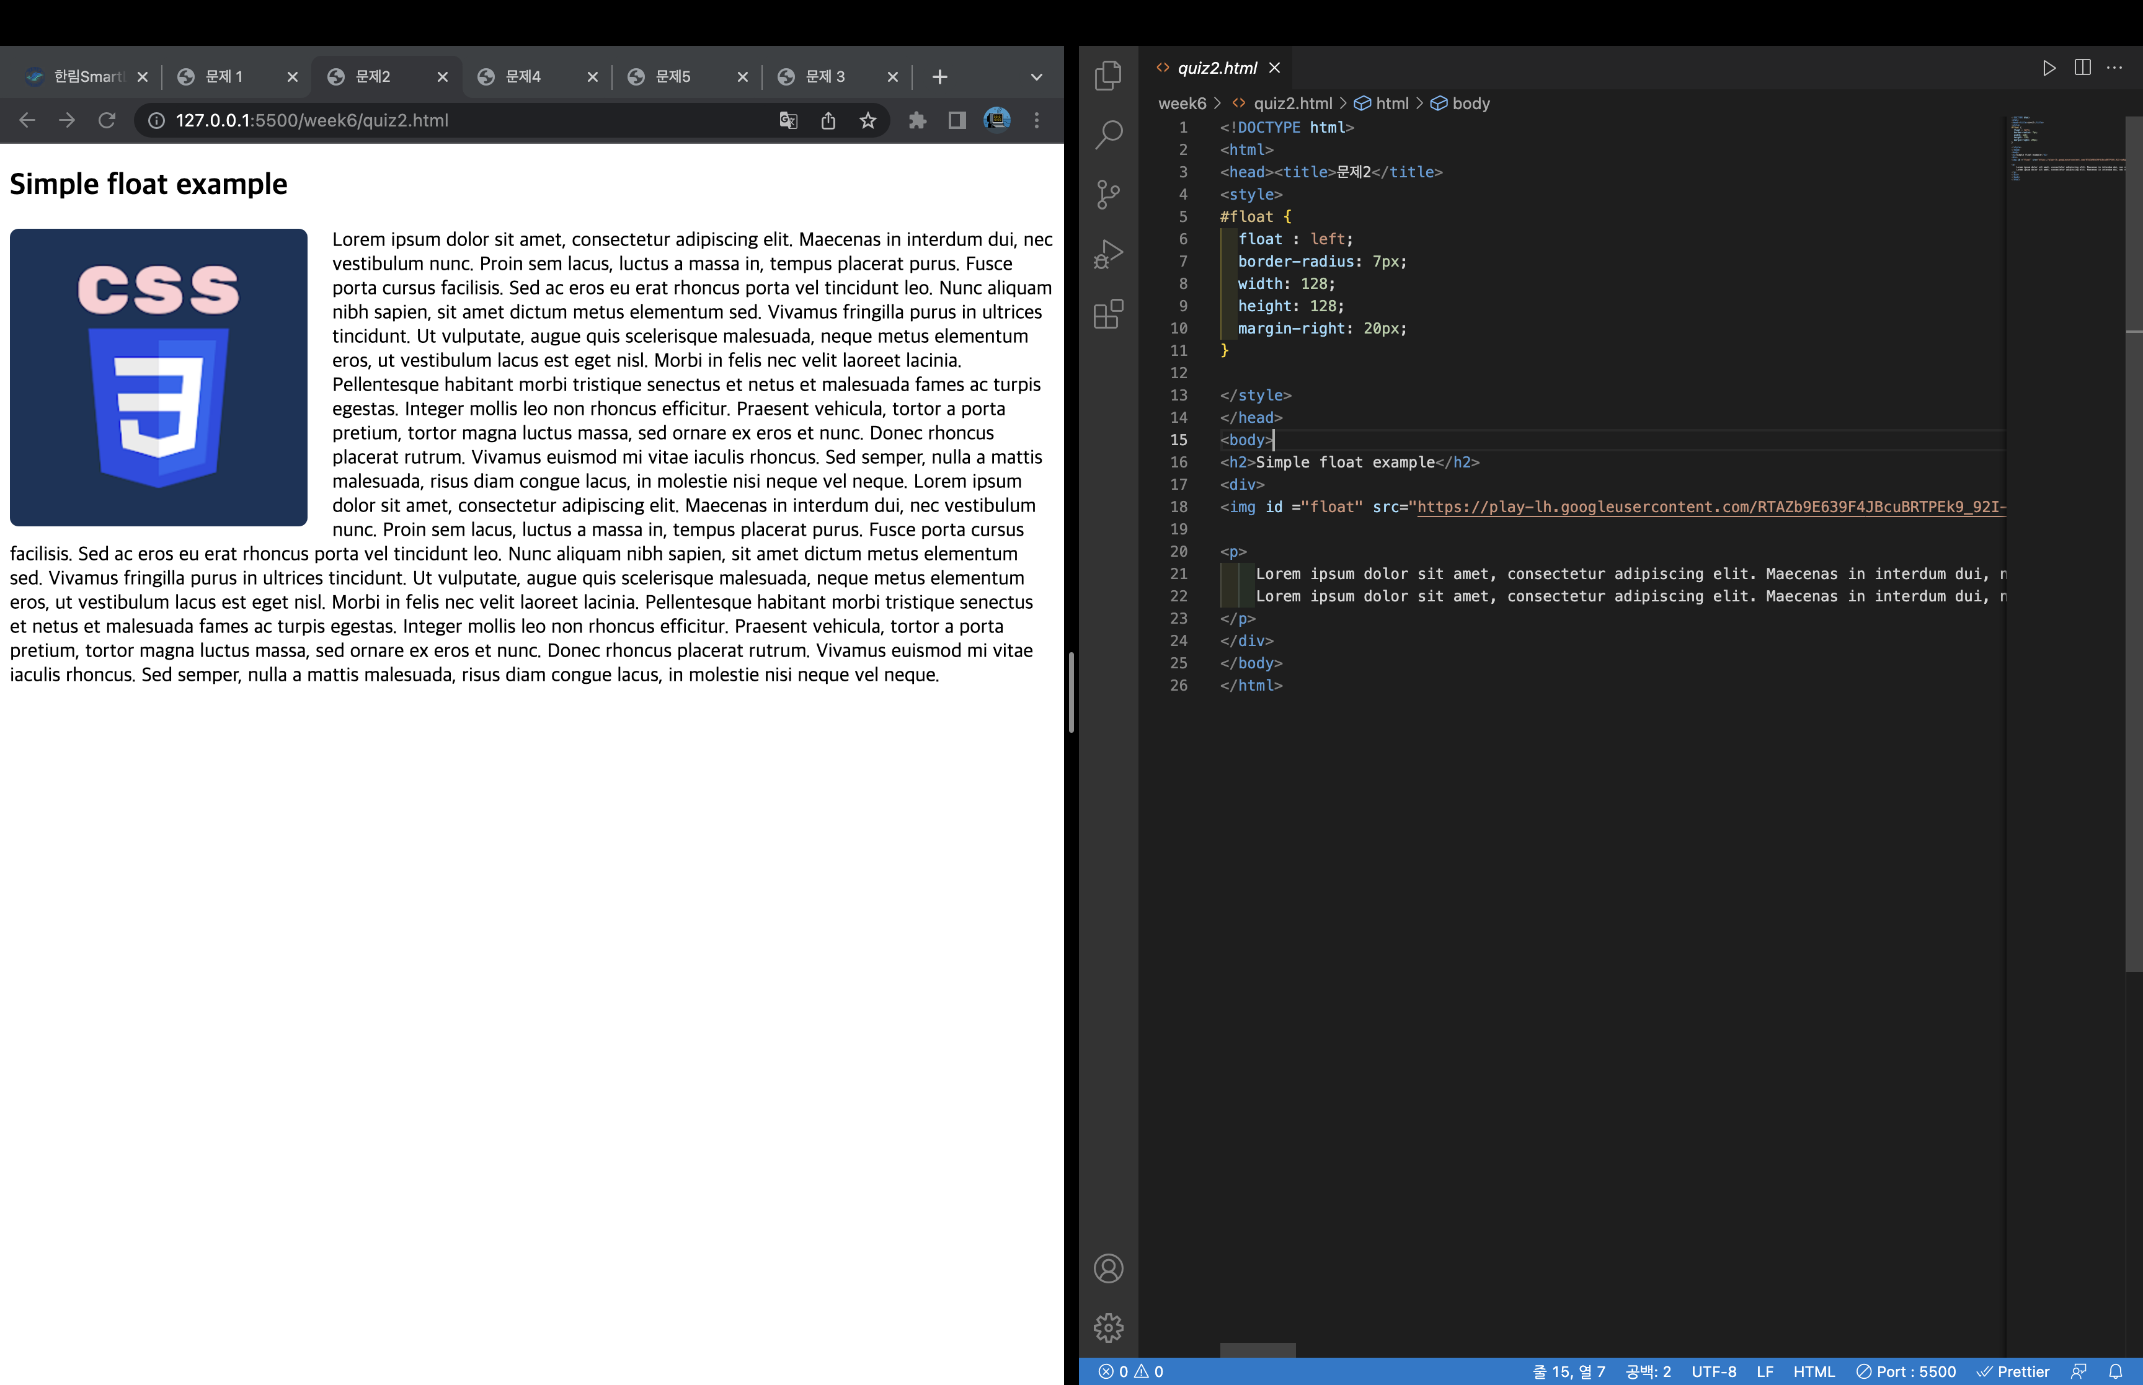
문제2

Slide 4
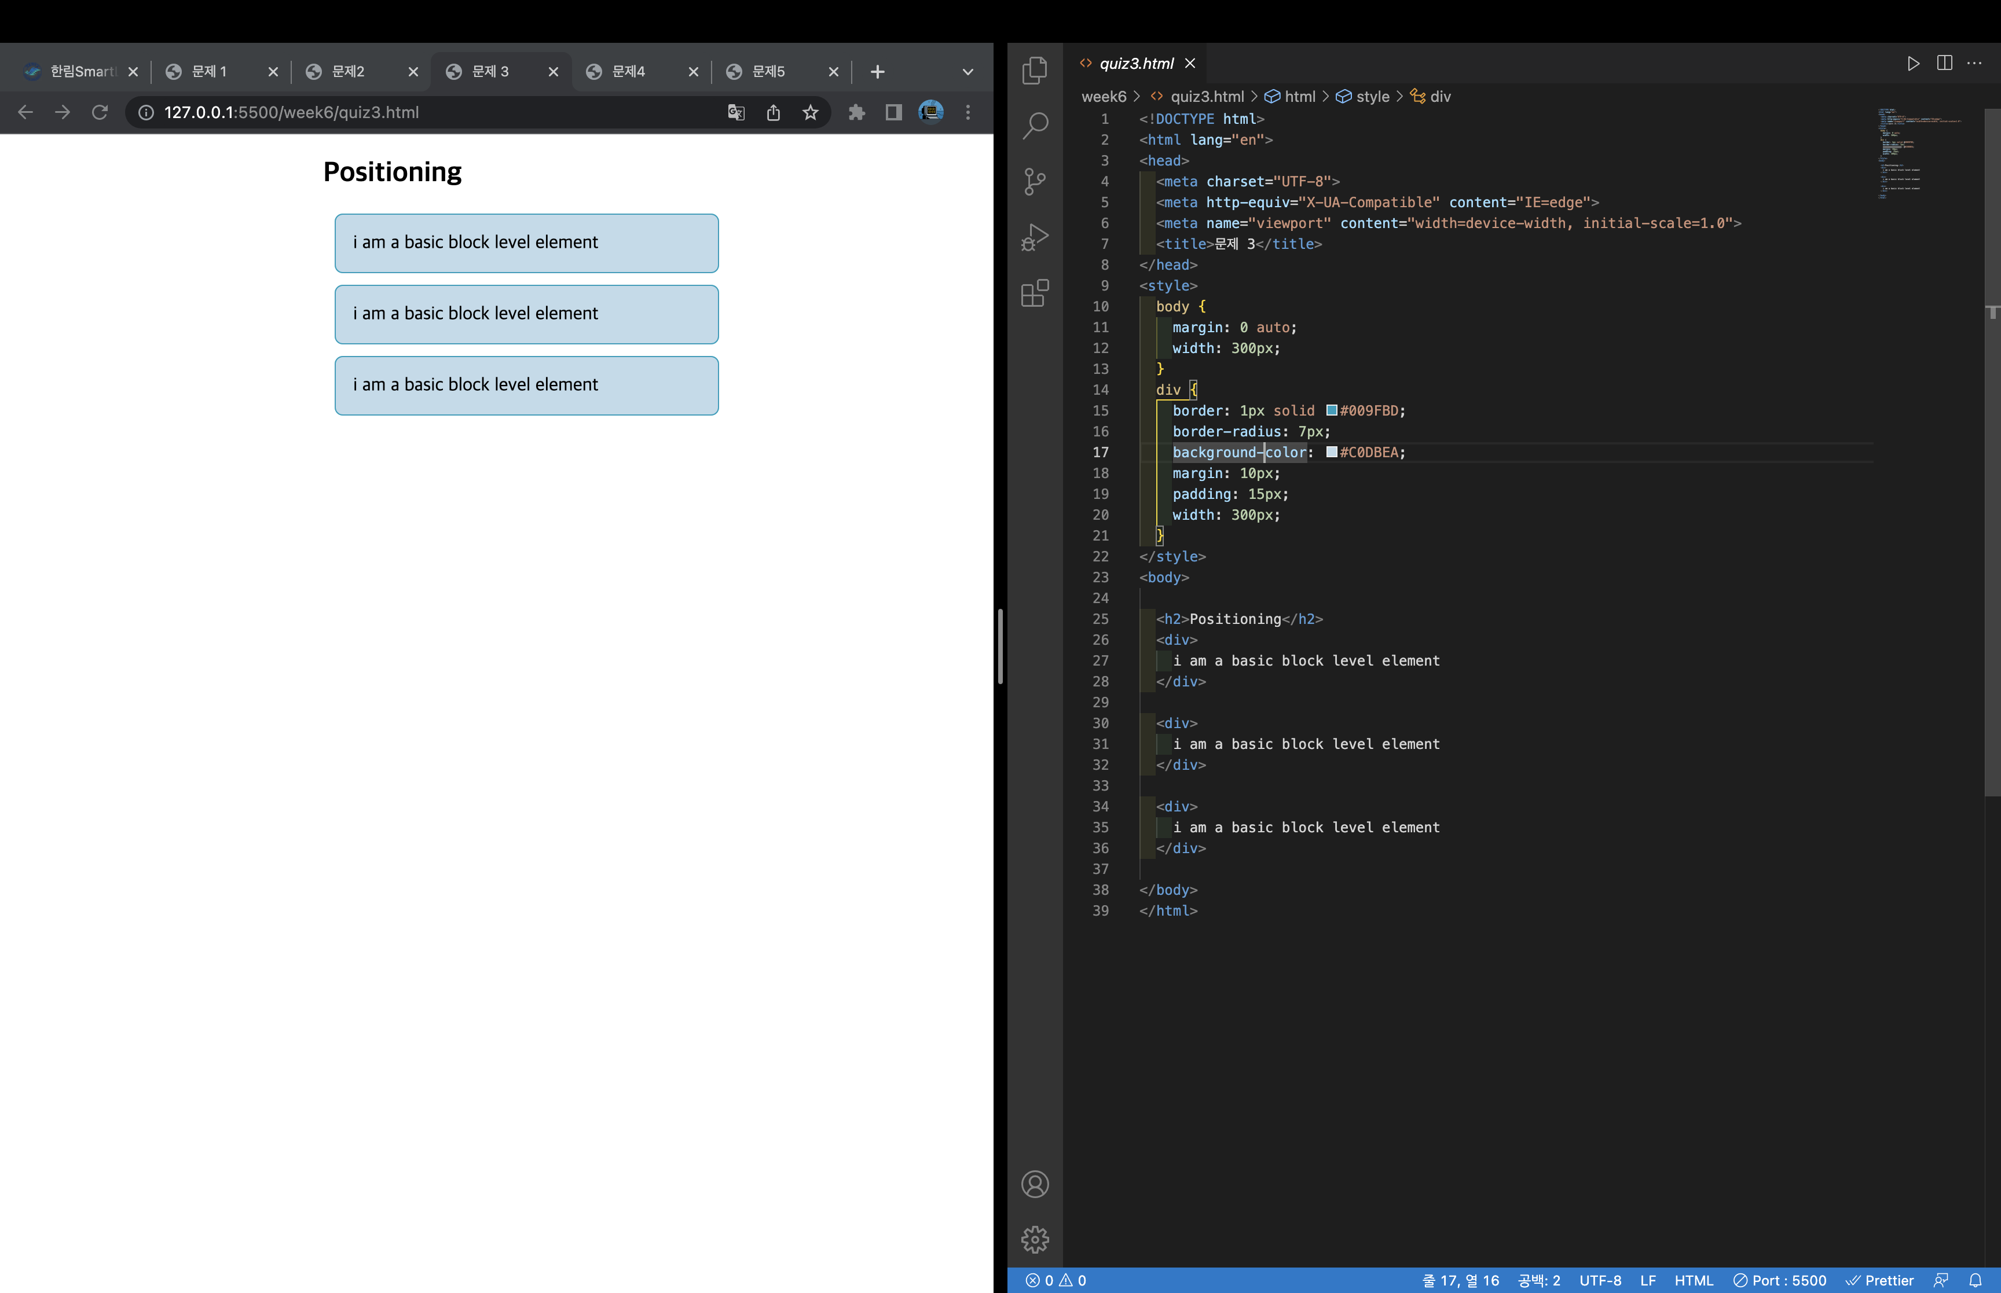
문제3

Slide 5
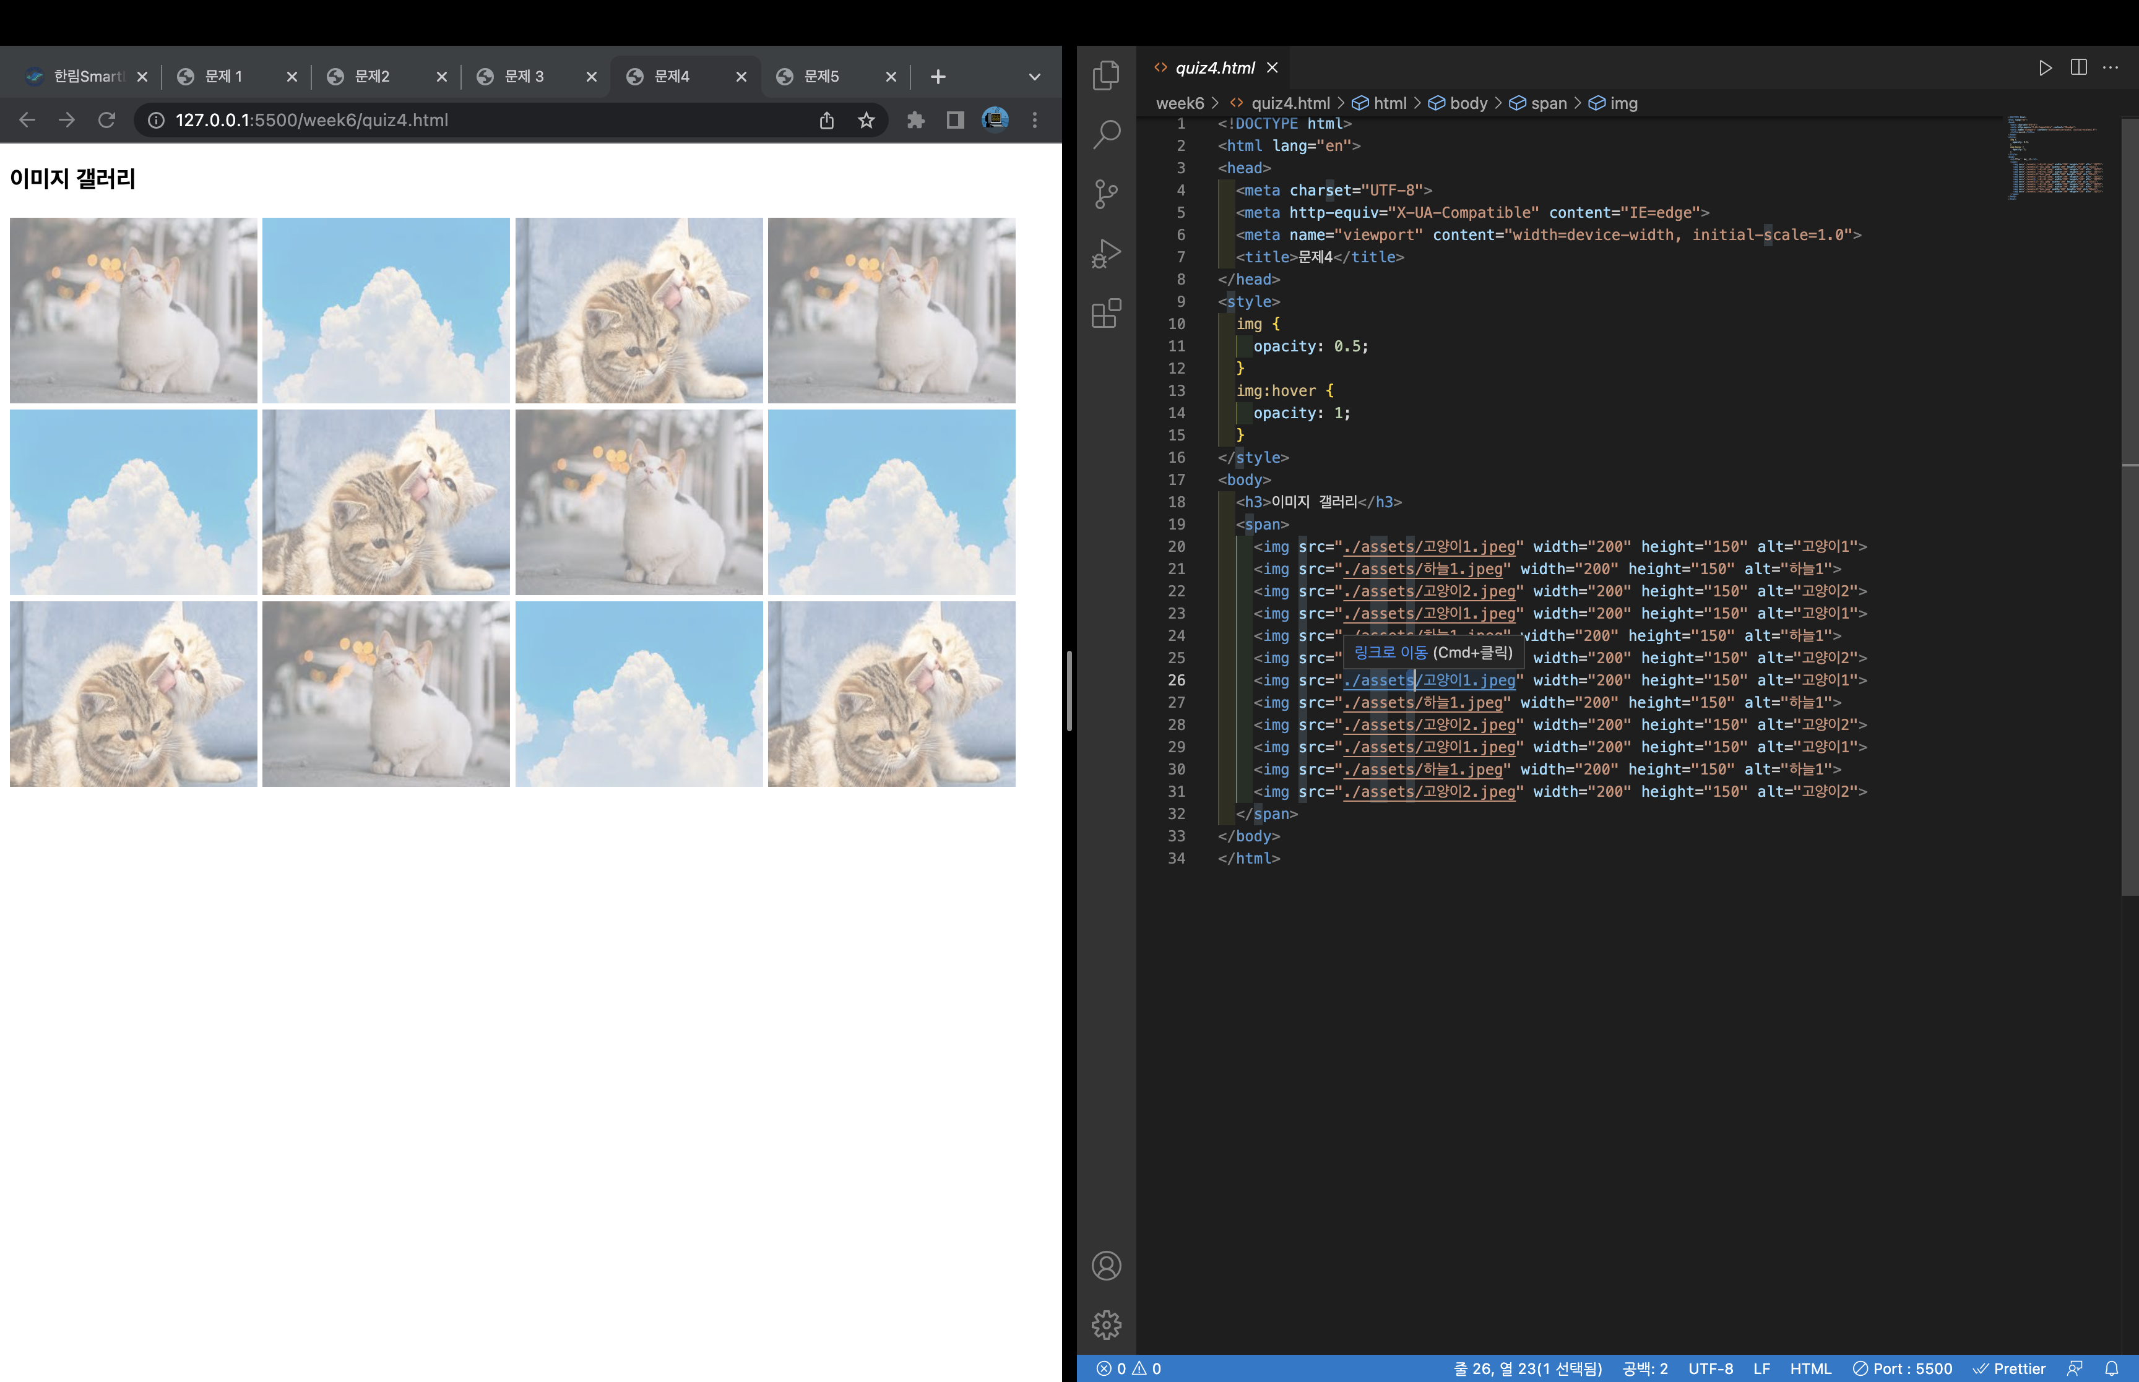
문제4

Slide 6
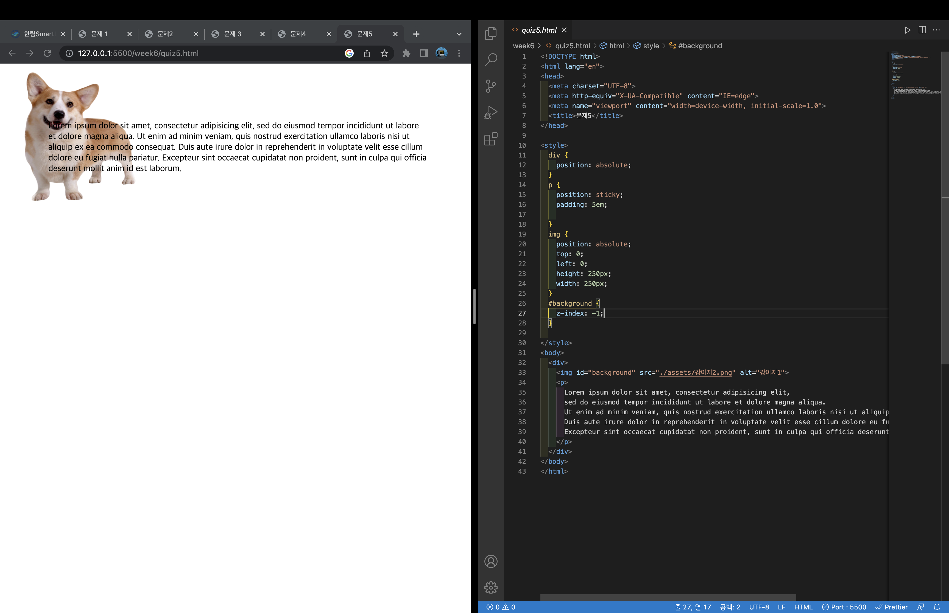
문제5

